Slide 1
Enfermedad de Gaucher El desafío de diagnosticar una enfermedad de depósito Lisosomal
Sociedad Platense de Hematología

Slide 2
Que son las enfermedades de depósito lisosomal?
Las EDL son una familia de enfermedades genéticas que resultan de una acumulación de material de depósito no degradado en los lisosomas de diferentes células
Las EDL se presentan en 1 / 6,000 - 7,000 nacidos vivos
Todas las EDL son multisistémicas y progresivas
Se han identificado más de 50 EDL
(Enf. Gaucher, Enf. Fabry, Enf. De Pompe, MPS,
Enf. Niemman Pick, Enf. Krabbe, otras)

Slide 3
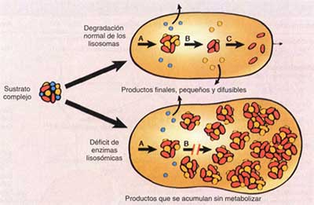
Lisosomas
Célula normal

Slide 4
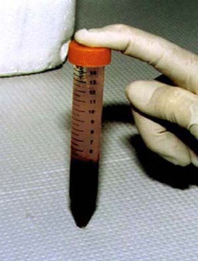
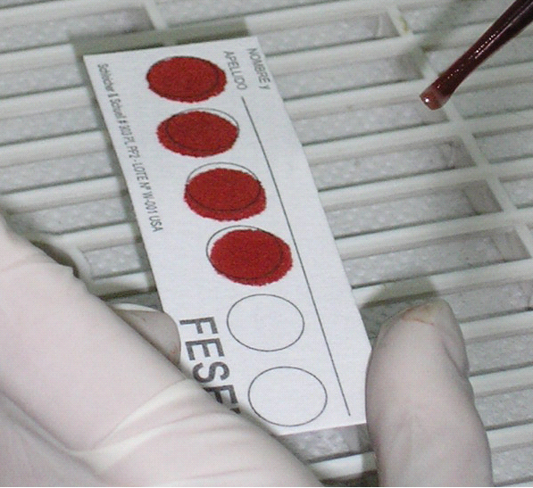
Diagnóstico de certeza Estudio enzimático (Glucocerebrosidasa)
*SOSPECHA CLINICA
*SOLICITUD DE ESTUDIO BIOQUIMICO
GSPF
LEUCOCITO
RESULTADO + INFORMACION CLINICA+ ESTUDIOS COMPLEMENTARIOS =
DIAGNOSTICO

Slide 5


Slide 6
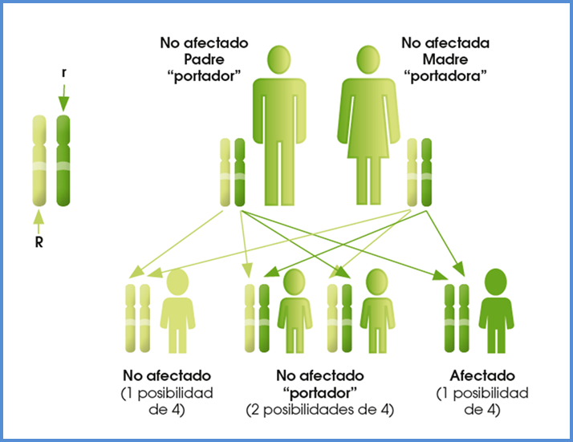
Herencia Autosómica recesiva

Slide 7
Clasificación
Tipo 1
Incidencia 1/40.000- Presentacion clinica variable
Tipo 2
Incidencia 1/100.000
Tipo 3
Incidencia 1/100.000
Primer año de vida. Rapidamente progresiva hepatoesplenomegalia , estrabismo, hipertonía, convulsiones parálisis bulbar
Hepatoesplenomegalia, compromiso hematológico, óseo, compromiso neurológico, apraxia oculomotora, ataxia, convulsiones
Mas frecuente- > fcia en judios askenazies

Slide 8
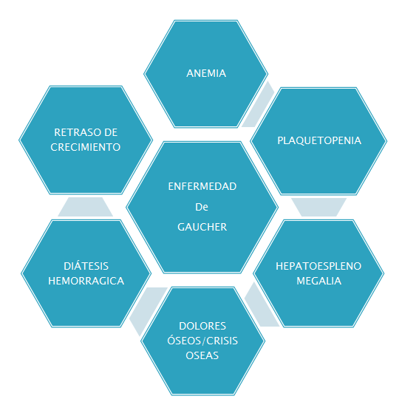
Cuándo sospechar Enfermedad de Gaucher
Signos y síntomas mas frecuentes

Slide 9
Diagnósticos diferenciales
CARENCIAL
HIERRO/FÓLICO/B12
FRENO
MEDULAR
ANEMIA
ANEMIA
HEMOLÍTICA
HEREDITARIAS
CONGÉNITAS
LEUCEMIA/MTS
MIELODISPLASIA
MIELOFIBROSIS

Slide 10
Diagnósticos diferenciales
PÚRPURA
SIND. DE EVANS
PLAQUETOPENIA
LEUCEMIA/MTS
HIPERESPLENISMO
MIELODISPLASIA
FRENO MEDULAR

Slide 11
Diagnósticos diferenciales
OSTEOMIELITIS
DOLORES
OSEOS
HISTIOCITOSIS
TUMORES
OSEOS
MIELOMA
MÚLTIPLE
LEUCEMIAS
LINFOMAS
METÁSTASIS

Slide 12
Diagnósticos diferenciales
LEUCEMIA
HEPATOMEGALIA
Y/O
ESPLENOMEGALIA
SEPSIS
ANEMIAS
HEMOLÍTICAS
HIPERTENSIÓN
PORTAL
LEISHMANIASIS
TUMORES
HEPÁTICOS

Slide 13
Compromiso óseo
Radiológico
Clínica
Deformidad en matraz de Erlenmeyer
Osteopenia
Necrosis avascular
Fractura Patológica
Lesiones líticas
Compromiso medular
Adelgazamiento de la cortical
Dolor óseo
Dolor articular
Falta de crecimiento
Crisis óseas
Alteración en la marcha

Slide 14
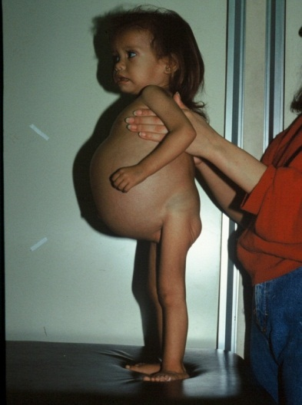
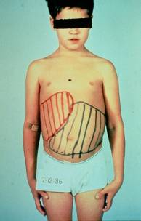
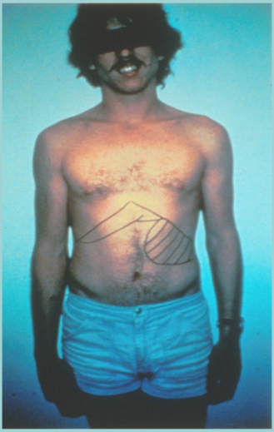
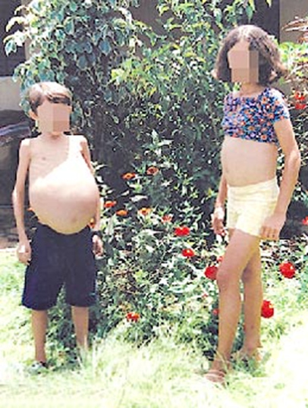
Enfermedad de Gaucher
Padecimiento crónico, progresivo y multisistémi­co.
Presentación clínica y edad de comienzo muy variable.

Slide 15
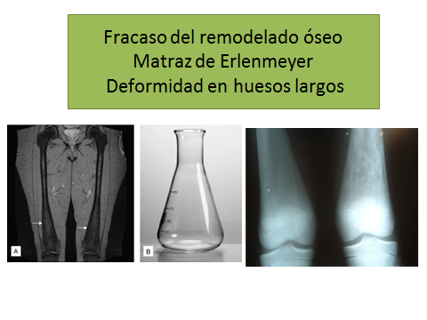
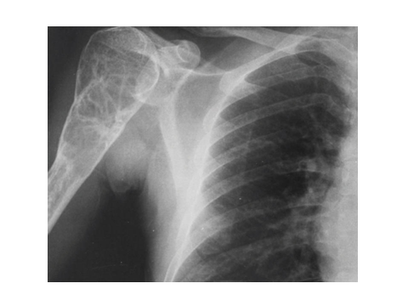
Patología ósea

Slide 16
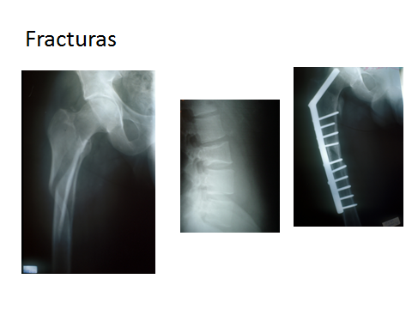

Slide 17
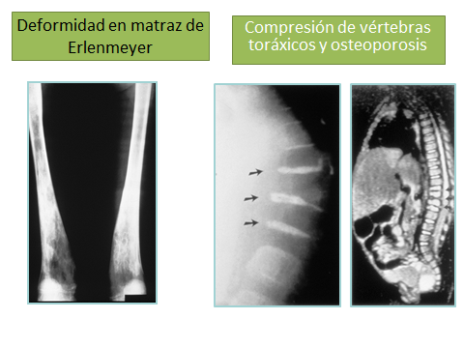

Slide 18
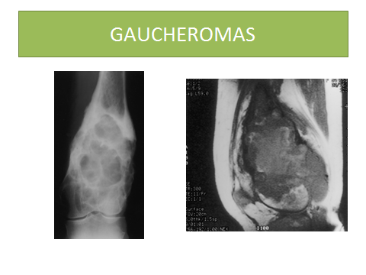

Slide 19

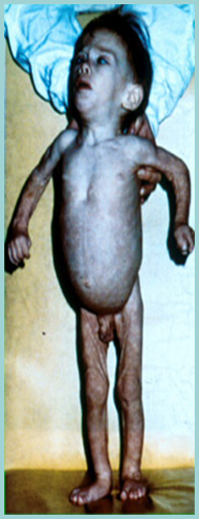
Con compromiso neurológico
Tipo 3 Tipo 2

Slide 20
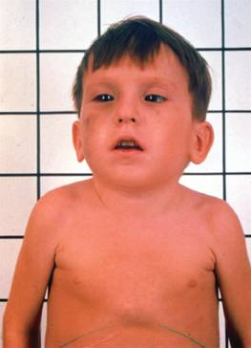
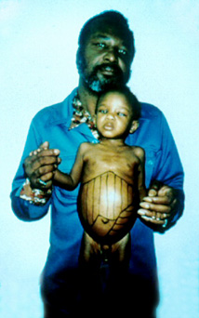
Enfermedad de Gaucher Tipo 3

Slide 21
Gaucher tipo 3
Comienza con signos neurológicos luego del diagnóstico
La hepatoesplenomegalia y trombocitopenia se observa en todos los pacientes
Pueden no presentar lesiones óseas aunque la cifosis es frecuente
Se puede asociar a compromiso pulmonar, HP y retraso de la curva pondoestatural.
Se los clasifica según su compromiso:
Tipo 1A: compromiso neurológico severo con deterioro progresivo. Se observa mioclonías, convulsiones tónico clónicas, apraxia, parálisis supranuclear, deterioro cognitivo
Tipo 1B: compromiso neurológico leve que incluyen parálisis horizontal supranuclear, compromiso cognitivo y convulsiones
Tipo 1C: se asocian a calcificación de válvulas cardiacas

Slide 22
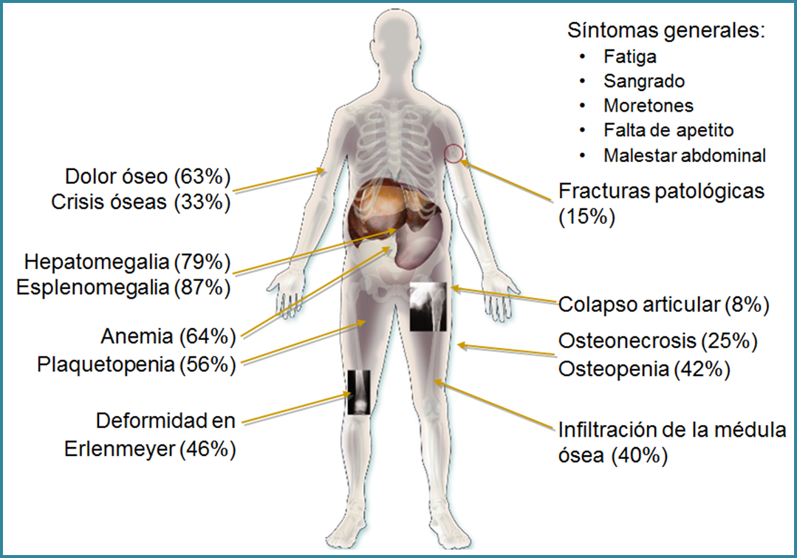
Presentación de enfermedad de Gaucher Tipo 1
(7 %)
(59%)
(81%)

Slide 23
Tratamiento: Objetivos de la TRE
Mejorar los niveles de Hemoglobina
Mejorar el recuento plaquetario
Mejorar la hepatoesplenomegalia
Mejorar la curva pondoestatural
Mejorar el desarrollo puberal
Mejorar el dolor óseo y las crisis óseas
Mejorar las alteraciones óseas reversibles
Mejorar la calidad de vida

Slide 24
Terapias en Enfermedad de Gaucher
Terapia de reemplazo enzimático (TRE)
Terapia de reducción de sustrato (TRS)
Terapias Coadyuvantes: Analgésicos, Bifosfonatos suplementos (Calcio, Vitamina B12, Vitamina D, Acido fólico).
Esplenectomía: fue un recurso frecuente previo al advenimiento de la TRE.
Actualmente no es indicación ya que empeora la salud ósea y pulmonar salvo en aquellas situaciones clínicas que lo requieran como opción.

Slide 25
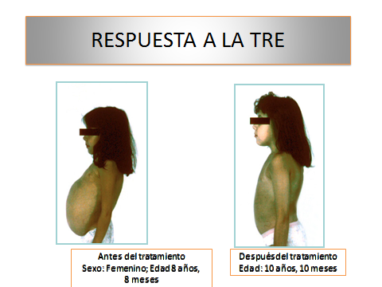

Slide 26
La enfermedad de Gaucher
Es poco frecuente
Hereditaria
Multisistémica
Con amplia variabilidad clínica
Invalidante librada a su evolución natural
Compromete la calidad de vida
Por lo que es muy importante
El diagnóstico precoz
El inicio de TRE precoz
La dosificación adecuada de la TRE
La terapia coadyuvante individualizada
La evaluación y el control adecuado

